Slide 1
Федеральная образовательная программа дошкольного образования: изучаем, обсуждаем, размышляем
Скоролупова Оксана Алексеевна,
вице-президент Ассоциации Фрёбель-педагогов, ведущий методист компании
«Просвещение–СОЮЗ», федеральный эксперт, член рабочей группы
Координационного совета при Правительстве РФ по проведению в Российской
Федерации Десятилетия детства, автор пособий по развитию детей дошкольного возраста, почетный работник общего образования РФ

Slide 2
Содержание дошкольного образования
Федеральный закон от 24 сентября 2022 г. № 371-ФЗ
«О внесении изменений в Федеральный закон
«Об образовании в Российской Федерации»
и статью 1 Федерального закона «Об обязательных требованиях в Российской Федерации»
Статья 2
10¹) Федеральная основная общеобразовательная программа – учебно-методическая документация (федеральный учебный план, федеральный календарный учебный
график, федеральные рабочие программы учебных предметов, курсов, дисциплин (модулей), иных компонентов, федеральная рабочая программа воспитания,
федеральный календарный план воспитательной работы), определяющая единые для Российской Федерации базовые объем и содержание образования определенного
уровня и (или) определенной направленности, планируемые результаты освоения образовательной программы

Slide 3
Содержание дошкольного образования
Федеральный закон от 24 сентября 2022 г. № 371-ФЗ
Статья 12. Образовательные программы
6. Образовательные программы дошкольного образования
разрабатываются и утверждаются организацией, осуществляющей образовательную деятельность, в соответствии с федеральным
государственным образовательным стандартом дошкольного
образования и с оуочтевтеотмстсвоуоютвщеетйстфвуеюдещриахльпнроиймеорбнрыазховательной
порборагрзаомвамтоелйьдноышхкпорлоьгнроагмомобдроашзоковланьниояг. оСоберражзоавнаинеиия планируемые
результаты разработанных образовательными организациями
образовательных программ должны быть не ниже соответствующих содержания и панируемых результатов федеральной программы дошкольного образования

Slide 4
Федеральный закон от 24 сентября 2022 г. № 371-ФЗ
Федеральные основные общеобразовательные программы утверждаются федеральным органом исполнительной власти, осуществляющим функции по выработке и реализации государственной
политики и нормативно-правовому регулированию в сфере общего образования (Минпросвещения
России), не позднее 1 января 2023 года
Основные общеобразовательные программы подлежат приведению в соответствие с федеральными основными общеобразовательными программами не позднее 1 сентября 2023 года

Slide 5
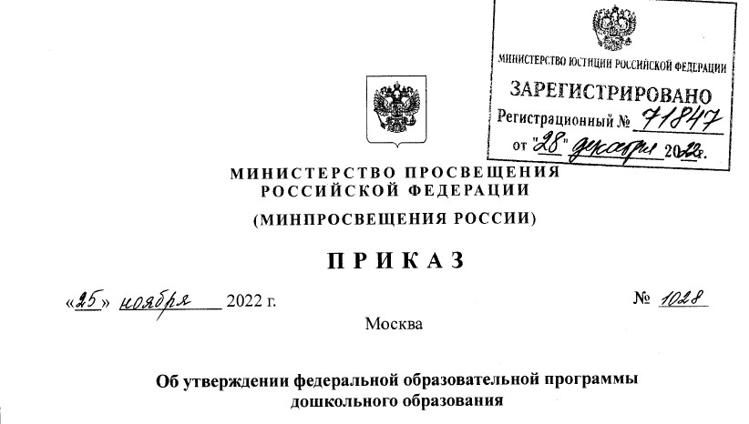
Создание единого образовательного пространства в Российской Федерации
© АО «Издательство "Просвещение"», 2020

Slide 6
Формируем программу действий
Основные общеобразовательные программы подлежат приведению в соответствие с федеральными
основными общеобразовательными программами не позднее 1 сентября 2023 года
ДОО имеет право до конца учебного года работать по существующей в настоящее время основной
образовательной программе
Последний возможный срок утверждения новой ООП – 31 августа 2023 года

Slide 7
Внедрение ФОП ДО
Министерство просвещения Российской Федерации будет реализовывать организационно- методическое сопровождение реализации ФОП
© АО «Издательство "Просвещение"», 2020

Slide 8
Отбор содержания дошкольного образования для детского сада
Комплексные программы
Авторские технологии и
самостоятельные линейки пособий внутри комплексных программ
Парциальные программы
© АО «Издательство "Просвещение"», 2020

Slide 9
Отбор содержания дошкольного образования для детского сада
Авторские технологии и самостоятельные линейки пособий внутри комплексных программ
Федеральный закон от 29декабря 2012 г. № 273-ФЗ «Об образовании в Российской Федерации»
Статья 28. Компетенции, права, обязанности и ответственность образовательной организации
2. Образовательные организации при реализации образовательных программ свободны в определении содержания образования,
выборе образовательных технологий, а также в выборе учебно- методического обеспечения, если иное не установлено настоящим Федеральным законом
© АО «Издательство "Просвещение"», 2020

Slide 10
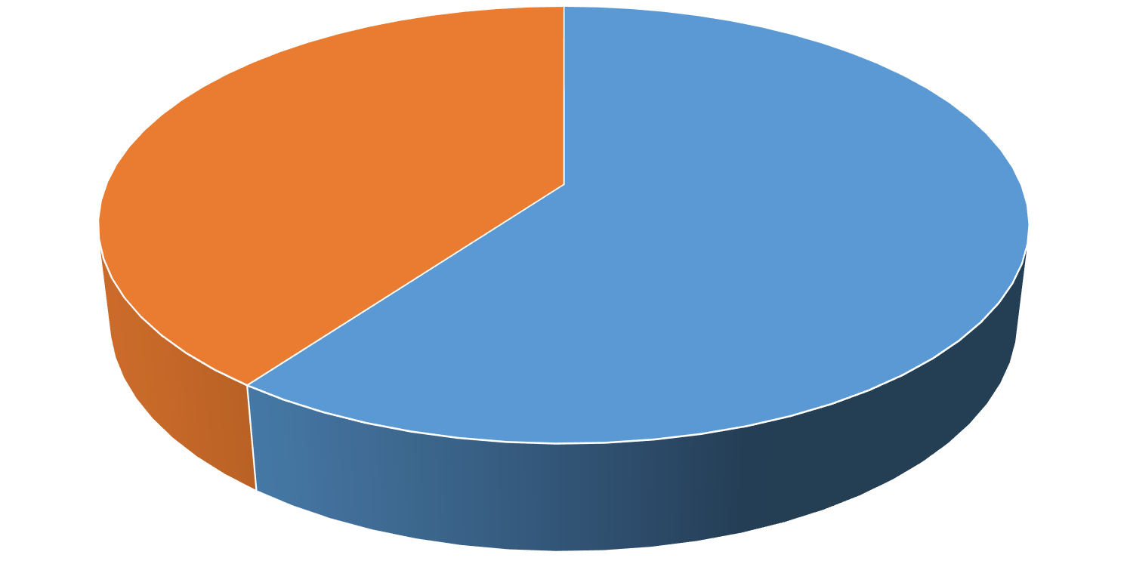
Структура ФОП дошкольного образования
Региональный компонент
Парциальные программы
Традиции ДОО
ФОП ДО
Часть, формируемая участниками образовательных
отношений
40%
Обязательная
часть
60%

Slide 11
ПООП и ФОП: сходство и различие
Носит рекомендательный характер
Является нормативным правовым документом, равным по статусу ФГОС

Slide 12
ПООП и ФОП: сходство и различие
Структура:
Целевой раздел Содержательный раздел Организационный раздел
Структура:
Целевой раздел Содержательный раздел Организационный раздел

Slide 13
ПООП и ФОП: сходство и различие
Целевой раздел
Пояснительная записка
Цели и задачи Программы
Принципы и подходы к формированию Программы
Планируемые результаты (в виде целевых ориентиров в младенческом, раннем возрасте, на этапе завершения дошкольного образования)
Развивающее оценивание качества образовательной
деятельности по Программе
Целевой раздел
Пояснительная записка
Цели и задачи Программы
Принципы и подходы к формированию Программы
Планируемые результаты
Педагогическая диагностика достижения планируемых
результатов

Slide 14
ПООП и ФОП: сходство и различие
Задачи:
охрана и укрепление физического и психического здоровья
детей, в том числе их эмоционального благополучия
обеспечение равных возможностей для полноценного развития каждого ребенка в период дошкольного детства независимо от места проживания, пола, нации, языка, социального статуса
создание благоприятных условий развития детей в
соответствии с их возрастными и индивидуальными особенностями, развитие способностей и творческого потенциала каждого ребенка как субъекта отношений с другими детьми, взрослыми и миром
объединение обучения и воспитания в целостный образовательный процесс на основе духовно-нравственных и социокультурных ценностей, принятых в обществе правил и норм поведения в интересах человека, семьи, общества
формирование общей культуры личности детей, развитие
их социальных, нравственных, эстетических, интеллектуальных, физических качеств, инициативности, самостоятельности и ответственности ребенка, формирование предпосылок
учебной деятельности
формирование социокультурной среды, соответствующей
возрастным и индивидуальным особенностям детей
обеспечение психолого-педагогической поддержки семьи и повышение компетентности родителей (законных
представителей) в вопросах развития и образования, охраны и укрепления здоровья детей
обеспечение преемственности целей, задач и содержания дошкольного общего и начального общего образования
Задачи:
обеспечение единых для Российской Федерации содержания ДО и
планируемых результатов освоения образовательной программы ДО
приобщение детей (в соответствии с возрастными особенностями) к базовым ценностям российского народа - жизнь, достоинство, права и свободы человека, патриотизм, гражданственность, высокие нравственные идеалы, крепкая семья, созидательный труд, приоритет духовного над материальным, гуманизм, милосердие, справедливость, коллективизм, взаимопомощь и взаимоуважение, историческая память и преемственность поколений, единство народов России; создание условий для формирования ценностного отношения к окружающему миру, становления опыта действий и поступков на основе осмысления ценностей
построение (структурирование) содержания образовательной деятельности на основе учёта возрастных и индивидуальных особенностей развития
создание условий для равного доступа к образованию для всех детей
дошкольного возраста с учётом разнообразия образовательных потребностей
и индивидуальных возможностей
охрана и укрепление физического и психического здоровья детей, в том числе их эмоционального благополучия
обеспечение развития физических, личностных, нравственных качеств и основ патриотизма, интеллектуальных и художественно-творческих способностей ребёнка, его инициативности, самостоятельности и ответственности
обеспечение психолого-педагогической поддержки семьи и повышение компетентности родителей (законных представителей) в вопросах воспитания, обучения и развития, охраны и укрепления здоровья детей, обеспечения их безопасности
достижение детьми на этапе завершения ДО уровня развития, необходимого и достаточного для успешного освоения ими образовательных программ
начального общего образования

Slide 15
ПООП и ФОП: сходство и различие
Задачи:
Задачи:
обеспечение единых для Российской Федерации содержания ДО и планируемых результатов освоения образовательной программы ДО
создание условий для равного доступа к образованию для всех детей дошкольного возраста с учётом разнообразия образовательных потребностей и
индивидуальных возможностей
построение (структурирование) содержания образовательной деятельности на основе учёта возрастных и индивидуальных особенностей развития
обеспечение равных возможностей для
полноценного развития каждого ребенка в период
дошкольного детства независимо от места
проживания, пола, нации, языка, социального статуса
формирование социокультурной среды, соответствующей возрастным и индивидуальным особенностям детей
создание благоприятных условий развития детей в соответствии с их возрастными и индивидуальными
особенностями, развитие способностей и творческого потенциала каждого ребенка как субъекта отношений с другими детьми, взрослыми и миром

Slide 16
ПООП и ФОП: сходство и различие
Задачи:
формирование общей культуры личности детей, развитие их социальных, нравственных, эстетических, интеллектуальных, физических качеств, инициативности, самостоятельности и ответственности ребенка, формирование
предпосылок учебной деятельности
Задачи:
приобщение детей (в соответствии с возрастными особенностями) к базовым ценностям российского народа - жизнь, достоинство, права и свободы человека, патриотизм, гражданственность, высокие нравственные идеалы, крепкая семья, созидательный труд, приоритет духовного над
материальным, гуманизм, милосердие, справедливость,
коллективизм, взаимопомощь и взаимоуважение,
историческая память и преемственность поколений, единство народов России; создание условий для формирования ценностного отношения к окружающему миру, становления опыта действий и поступков на основе осмысления ценностей
обеспечение развития физических, личностных, нравственных качеств и основ патриотизма,
интеллектуальных и художественно-творческих способностей ребёнка, его инициативности, самостоятельности и ответственности

Slide 17
ПООП и ФОП: сходство и различие
Задачи:
охрана и укрепление физического и
психического здоровья детей, в том числе их эмоционального благополучия
обеспечение психолого-педагогической
поддержки семьи и повышение компетентности родителей (законных представителей) в вопросах развития и образования, охраны и
укрепления здоровья детей
обеспечение преемственности целей, задач и содержания дошкольного общего и начального общего образования
Задачи:
охрана и
укрепление физического и психического
в том числе их эмоционального
здоровья детей,
благополучия
обеспечение
психолого-педагогической
поддержки родителей воспитания,
семьи и повышение компетентности
(законных представителей) в вопросах
обучения и развития, охраны и укрепления здоровья детей, обеспечения их безопасности
достижение детьми на этапе завершения ДО уровня развития, необходимого и достаточного для успешного освоения ими образовательных программ начального общего образования

Slide 18
Планируемые результаты ФОП
Планируемые результаты – возрастные характеристики возможных достижений ребёнка дошкольного возраста на разных возрастных этапах и к завершению дошкольного образования
Степень выраженности возрастных характеристик возможных достижений может различаться у детей одного возраста по причине высокой индивидуализации их психического развития и разных стартовых условий освоения образовательной программы.
Обозначенные различия не должны быть констатированы как
трудности ребёнка в освоении образовательной программы ДОО
Планируемые результаты освоения основной образовательной программы ДО заданы как целевые ориентиры ДО и представляют собой социально-нормативные возрастные характеристики возможных достижений ребёнка на разных этапах дошкольного детства

Slide 19
Педагогическая диагностика достижения планируемых результатов ФОП
Педагогическая диагностика достижений планируемых результатов направлена на изучение деятельностных умений ребёнка, его
интересов, предпочтений, склонностей, личностных особенностей, способов взаимодействия со взрослыми и сверстниками. Она позволяет выявлять особенности и динамику развития ребёнка, составлять на
основе полученных данных индивидуальные образовательные маршруты освоения образовательной программы, своевременно вносить изменения в планирование, содержание и организацию образовательной деятельности
Педагогическая диагностика направлена на оценку
индивидуального развития детей дошкольного возраста, на основе
которой определяется эффективность педагогических действий и осуществляется их дальнейшее планирование

Slide 20
Педагогическая диагностика достижения планируемых результатов ФОП
Результаты педагогической диагностики (мониторинга) могут
использоваться исключительно для решения следующих
образовательных задач:
1) индивидуализации образования (в том числе поддержки ребёнка,
построения его образовательной траектории или профессиональной
коррекции особенностей его развития)
2) оптимизации работы с группой детей
Периодичность проведения педагогической диагностики
определяется ДОО
Оптимальным является проведение на начальном этапе освоения ООП (стартовая диагностика) и на завершающем этапе освоения программы возрастной группой (финальная диагностика)

Slide 21
Методы педагогической диагностики
Основа – малоформализованные методы:
Педагогическое наблюдение за детской деятельностью (в том числе в
специально созданных диагностических ситуациях)
Беседы с детьми
Анализ продуктов детской деятельности
Специальные методики диагностики физического,
коммуникативного, познавательного, речевого, художественно- эстетического развития

Slide 22
ПООП и ФОП: сходство и различие
Цель: проектирование
социальных ситуаций развития
ребенка и развивающей
предметно-пространственной среды, обеспечивающих
позитивную социализацию, мотивацию и поддержку
индивидуальности детей через общение, игру, познавательно-
исследовательскую деятельность и другие формы активности
Цель: всестороннее развитие и воспитание ребенка в период дошкольного детства на основе духовно-нравственных ценностей народов Российской Федерации, исторических и национально-
культурных традиций

Slide 23
ПООП и ФОП: сходство и различие
Содержательный раздел
Описание образовательной деятельности в соответствии с направлениями развития ребенка, представленными в пяти образовательных
областях
Взаимодействие взрослых с детьми
Взаимодействие
педагогического коллектива с семьями дошкольников
Программа коррекционно- развивающей работы с детьми с ограниченными
возможностями здоровья
Содержательный раздел:
Задачи и содержание образования (обучения и
воспитания) по образовательным областям
В каждой из образовательных областей показана интеграция обучающих и воспитательных задач
Вариативные формы, способы, методы и
средства реализации программы
Особенности образовательной деятельности разных видов и культурных практик
Способы и направления поддержки детской инициативы
Особенности взаимодействия педагогического коллектива с семьями обучающихся
Направления и задачи коррекционно- развивающей работы
Федеральная рабочая программа воспитания

Slide 24
Методы педагогической работы
23.4. Формы, способы, методы и средства реализации Федеральной программы педагог определяет самостоятельно в соответствии с задачами воспитания и обучения,
возрастными и индивидуальными особенностями детей, спецификой их
образовательных потребностей и интересов. Существенное значение имеют сформировавшиеся у педагога практики воспитания и обучения детей, оценка результативности форм, методов, средств образовательной деятельности применительно к конкретной возрастной группе детей
23.10. Вариативность форм, методов и средств реализации Федеральной программы
зависит не только от учёта возрастных особенностей обучающихся, их индивидуальных и особых образовательных потребностей, но и от личных интересов, мотивов,
ожиданий, желаний детей. Важное значение имеет признание приоритетной
субъективной позиции ребёнка в образовательном процессе
23.12. Выбор педагогом педагогически обоснованных форм, методов, средств
реализации Федеральной программы, адекватных образовательным потребностям и предпочтениям детей, их соотношение и интеграция при решении задач воспитания и обучения обеспечивает их вариативность

Slide 25
ПООП и ФОП: сходство и различие
Организационный раздел
Организационный раздел
Психолого-педагогические условия реализации Федеральной программы
Особенности организации развивающей предметно- пространственной среды
Материально-техническое обеспечение,
обеспеченность методическими материалами и средствами обучения и воспитания (включая примерный перечень художественной литературы, музыкальных произведений, анимационных произведений)
Кадровые условия реализации Федеральной
программы
Примерный режим и распорядок дня в дошкольных группах
Федеральный календарный план воспитательной работы (включая примерный перечень основных
государственных и народных праздников, памятных дат)
Психолого-педагогические условия, обеспечивающие развитие ребенка
Организация развивающей предметно-
пространственной среды
Кадровые условия реализации Программы
Материально-техническое
обеспечение Программы
Финансовые условия реализации Программы
Планирование образовательной
деятельности
Режим дня и распорядок
Перспективы работы по совершенствованию и развитию содержания Программы
Перечень нормативных и нормативно- методических документов

Slide 26
К реализации федеральной образовательной программы дошкольного образования
Целью Федеральной программы является
разностороннее развитие ребёнка в период дошкольного детства с учётом возрастных и
индивидуальных особенностей на основе духовно- нравственных ценностей российского народа,
исторических и национально-культурных традиций
Пункт 14.1 ФОП ДО
Нужны авторские технологии и универсальные пособия для решения воспитательных задач в обязательной части основной образовательной программы детского сада
© АО «Издательство "Просвещение"», 2020

Slide 27
Благодарю за внимание!
Телеграм-канал «В Союзе с детством»
https://t.me/vsouzesdetstvom
Методическая поддержка OSkorolupova@prosv.ru

Slide 28
Контакты
Самые интересные онлайн - мероприятия https://lbz.ru/video/ https://uchitel.club/events/
Телеграм-канал
«В Союзе с детством»
Актуальное расписание вебинаров lbz.ru
Интернет-магазин издательства «Просвещение»
https://shop.prosv.ru/
Узнать о способах приобретения литературы издательства
«Просвещение-Союз»:
Мороз Маргарита, +7 (495) 789-30-40 (доб. 4967)
E-Mail: MMoroz@prosv.ru
Савельева Татьяна Васильевна, +7 (495) 789-30-40 (доб. 4992)
E-Mail: TSaveleva@prosv.ru
© АО «Издательство "Просвещение"», 2020

